Slide 1
Nivelul Aplicaţie
World Wide Web

Slide 2
Cuprins
Functionarea WWW
URL
HTML – marcaje, formulare
HTTP
Clientul (Browser)
Serverul

Slide 3
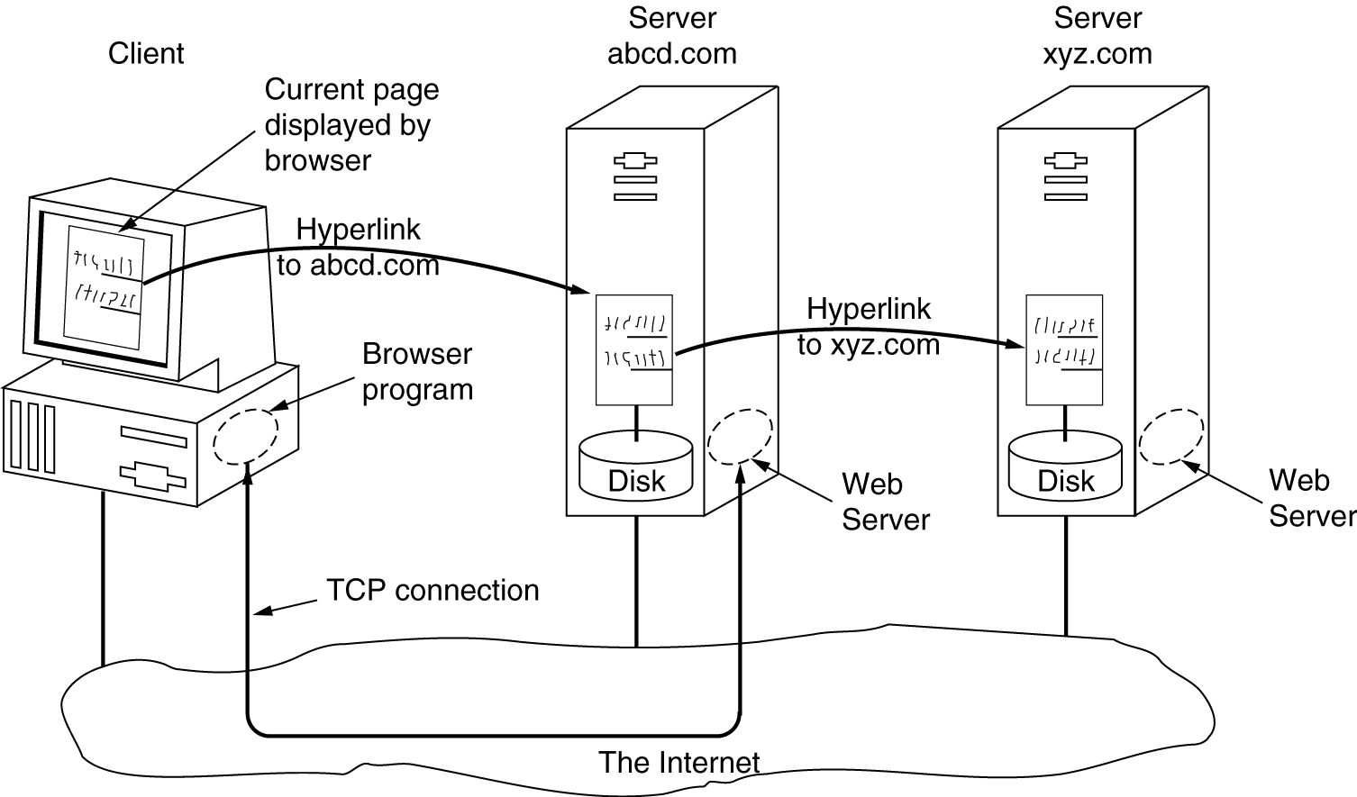
World Wide Web
Set de documente (pagini) cu legături intre ele (hyperlinks)
Distribuite pe maşini diferite
Include o pagina de referinţa (home page)
pagina initiala a unui site Web
pagina afisata la pornirea unui browser

Slide 4
Interacţiunea client – server (reluare!)
Browser - determina URL
Browser - cere DNS-ului adresa IP pentru www.w3.org
DNS - raspunde cu 18.23.0.23
Browser - deschide o conexiune TCP la port 80 pe 18.23.0.23
Browser - trimite o comanda
GET /hypertext/www/TheProject.html
Server www.w3.org - trimite fisierul TheProject.html
Conexiunea TCP este inchisa
Browser - afişează conţinutul din TheProject.html
Browser - extrage si afiseaza toate imaginile din TheProject.html (se deschide o noua conexiune TCP pentru fiecare imagine)

Slide 5
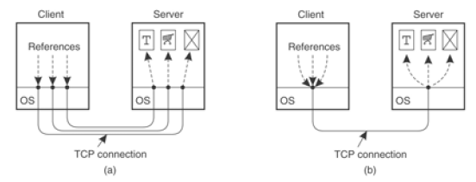
Conexiuni persistente
Introduse in HTTP 1.1
O singura conexiune persistenta poate fi folosita pentru mai multe cereri-raspunsuri
Cererile pot fi transmise si in “pipeline” (fara a astepta raspunsurile)

Slide 6
Trei elemente de baza
O schema de adresare a documentelor in Internet (URL – Uniform Resource Locator)
Un limbaj de formatare a documentelor (HTML – HyperText Markup Language)
Un protocol pentru transportul mesajelor specializate prin retea (HTTP – HyperText Transfer Protocol)

Slide 7
URL – Uniform Resource Locator
scheme://host[:port#]/path/…/[;url-params][?query-string][#anchor]
scheme protocol (http, ftp etc.)
host nume / adresa IP a serverului Web
port# numar port server Web (80 pentru http)
path calea de la radacina serverului la document
url-params pentru identificarea sesiunii
query-string valori din formular HTML
anchor referinta la un marcaj pozitional din document
exemplu
http://www.situlmeu.ro/cv/test;id=8079?name=valentin&x=true#aici

Slide 8
Câteva URL-uri obişnuite
Schema | Utilizat pentru | Exemple
http | Hipertext (HTML) | http://www.cs.vu.nl/~ast
ftp | FTP | ftp://ftp.cs.vu.nl/pub/minix/README
File | Fişier local | file:///usr/suzanne/prog.c
news | Grup de ştiri | news:comp.os.minix
news | Articol de ştiri | news:AA0134223112@cs.utah.edu
gopher | Gopher | gopher://gopher.tc.umn.edu/11/libraries
mailto | Trimitere de poşta electronică | mailto:JohnUser@acm.org
telnet | Conectare la distanţă | telnet://www.w3.org:80

Slide 9
HTML - HyperText Markup Language Structura unei pagini
<html>
<head>
<title>
Prima incercare
</title>
</head>
<body>
Prima incercare: Nu este greu sa
construiesti un text urat in html,
mai complicat este sa construiesti
un text care sa arate bine.
</body>
</html>
Ce afiseaza browser-ul
Prima incercare: Nu este greu sa construiesti un text urat in html, mai complicat este sa construiesti unul care sa arate bine.

Slide 10
O selecţie de marcaje uzuale
Marcaj | Descriere
<html> ... </html> | Delimitează textul scris în HTML
<head> ... </head> | Delimitează zona de antet
<title> ... </title> | Defineşte titlul (nu este afişat de programul de navigare)
<body> ... </body> | Delimitează zona de corp
<hn> ... </hn> | Delimitează un titlu de nivel n
<b> ... </b> | Text îngroşat
<i> ...</i> | Text cursiv
<center> ... </center> | Centrat pe orizontală
<br> | Trecere la linie nouă
<p> | Început de paragraf
<ul> ... </ul> | Delimitează o listă neordonată
<ol> ... </ol> | Delimitează o listă ordonată (numerotată)
<li> ... </li> | Delimitează un element într-o listă ordonată sau neordonată
<hr> | Linie orizontală
<img src="URL” ALT="text"> | Afişează o imagine în acest loc (sau text-ul specificat)
<a href="URL">text</a> | Hiper-legătură la o pagină
<a name="ancora">text</a> | Declară o ancoră într-un document

Slide 11
HTML – un exemplu
<html>
<head> <title> AMALGAMATED WIDGET, INC. </title></head>
<body> <h1> Welcome to AWI’s Home Page </h1>
<img SRC=”http://www.widget.com/images/logo.gif” ALT=”AWI Logo”> <br>
We are so happy that you have chosen to visit <b> Amalgamated Widget’s</b>
home page. We hope <i> you </i> will find all the information you need here.
<p> Below we have links to information about our many fine products.
You can order electronically (by WWW), by telephone, or by FAX. </p>
<hr>
<h2> Product Information </h2>
<ul>
<li> <a href=”http://widget.com/products/big” > Big widgets </a>
<li> <a href=”http://widget.com/products/little” > Little widgets </a>
</ul>
<h2> Telephone Numbers </h2>
<ul>
<li> 1-800-WIDGETS
<li> 1-415-765-4321
</ul>
</body>
</html>

Slide 12
Pagina formatată

Slide 13
Formulare – marcaje specifice
element HTML | Parametri | Semnificaţie
<INPUT>, TYPE=text | NAME, SIZE, MAXLENGTH | câmp de intrare (tipul implicit)
<INPUT>, TYPE=radio | NAME, VALUE | buton radio
<INPUT>, TYPE=checkbox | NAME, CHECKED | casetã de selecţie
<INPUT>, TYPE=password | NAME, SIZE, MAXLENGTH | câmp de parolã
<INPUT>, TYPE=reset sau submit |  | buton de acţiune
<INPUT>, TYPE=image | NAME, ALIGN, SRC | hartã (imagine) activã
<INPUT>, TYPE=hidden | NAME, | element ascuns
<SELECT> | NAME, OPTION, MULTIPLE | listã de selecţie
<TEXTAREA> | NAME, COLS, ROWS, WRAP | zonã de editare

Slide 14
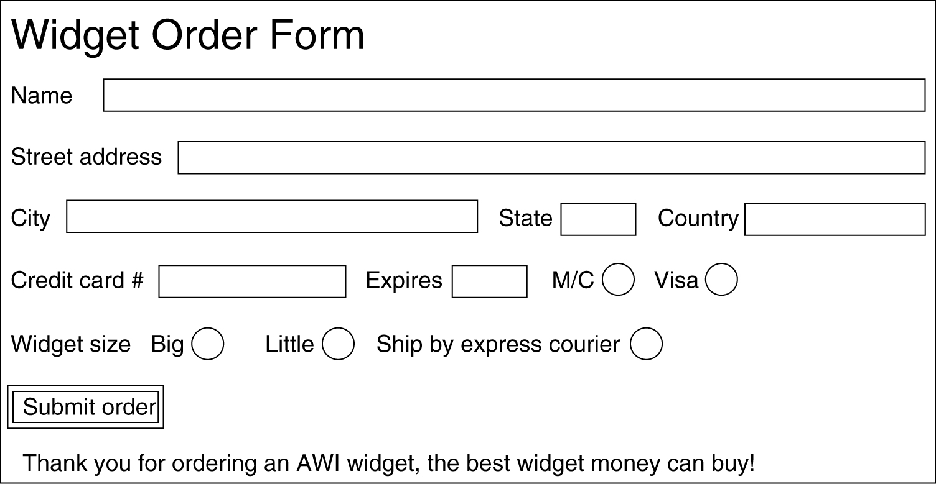
Formulare – un exemplu
<html>
<head><title> AWI CUSTOMER ORDERING FORM </title></head>
<body>
<h1> Widget Order Form </h1>
<form ACTION=”http://widget.com/cgi-bin/widgetorder” method=POST>
<p> Name <input name=”customer” size=46> </p>
<p> Street Address <input name=”address” size=40> </p>
<p> City <input name=”city” size=20> State <input name=”state” size=4> Country
<input name=”country” size=10> </p>
<p> Credit card # <input name=”cardno” size=10> expires <input name=”expires”
size=4> M/C <input name=”cc” type=radio value=”mastercard”> VISA <input
name=”cc” type=radio value=”visacard”> </p>
<p> Widget size Big <input name=”product” type=radio value=”expensive”> Little
<input name=”product” type=radio value=”cheap”> Ship by express courier
<input name=”express” type=checkbox> </p>
<p> <input type=submit value=”Submit order”> </p>
Thank you for ordering an AWI widget, the best widget money can buy!
</form>
</body>
</html>

Slide 15
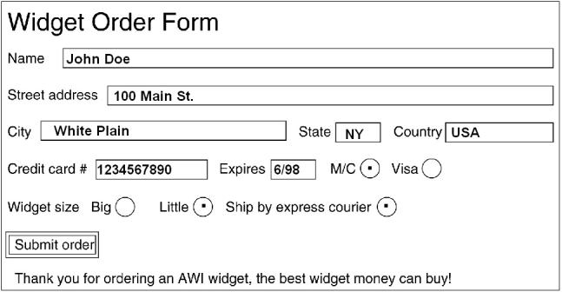
Formulare Un text cu informaţiile completate de utilizator
customer=John+Doe&address=100+Main+St.&city=White+Plain&
state=NY&country=USA&cardno=1234567890&expires6/98&cc=mastercard&
product=cheap&express=on
(împărţit aici în trei linii din motive de aliniere in pagină)

Slide 16
HTTP
Protocol “stateless”
Foloseste paradigma request/response
clientul si serverul comunica direct sau prin proxy-uri
structura mesajelor:
linia de comanda / raspuns
linii de antet
linie blank
corp mesaj
Structura mesaj response
HTTP/version-number status-code message
Header-name-1: value
Header-name-2: value
…
[ response body ]
Exemplu
HTTP/1.1 200 OK
Content-Type: text/html
Content-Length: 9934
…
<HTML>
<HEAD> … </HEAD> …
… </HTML>
Structura mesaj request
METHOD /path-to-resource HTTP/version-number
Header-name-1: value
Header-name-2: value
…
[ optional request body ]
Exemplu
GET /sj/index.html HTTP/1.1
Host: www.mywebsite.com

Slide 17
Metode HTTP
Metoda | Descriere
GET | Cerere de citire a unei pagini Web
HEAD | Cerere de citire a antetului unei pagini de Web
POST | Adăugarea la resursa specificată (de exemplu o pagină de Web)
PUT | Cerere de memorare a unei pagini de Web
DELETE | Ştergerea unei pagini de Web
TRACE | Transmite in ecou cererea care a sosit
OPTIONS | Interogarea anumitor opţiuni
CONNECT | Folosit ptr conectare prin proxy server pe conexiune tunel

Slide 18
Exemplu GET
Formular HTML
<HTML>
<HEAD><TITLE>Formular simplu</TITLE></HEAD>
<BODY>
<H2>Formular simplu</H2>
<FORM ACTION="http://financiar.yahoo.com/q" METHOD="get">
Ticker: <INPUT SIZE="25" NAME="s">
<INPUT TYPE="submit" VALUE="Get Quote">
</FORM>
</BODY>
</HTML>
Formular simplu
Ticker: YHOO
Get Quote
URL construit de browser pentru intrarea YHOO
http://financiar.yahoo.com/q?
s=YHOO
Cerere HTTP
GET /q?s=YHOO HTTP/1.1
Host: financiar.yahoo.com
User-Agent: Mozilla/4.75 [en] (WinNT; U)

Slide 19
Raspuns
HTTP/1.1 200 OK
Date: Sat. 03 May 2005 17:48:35 GMT
Connection: close
Content-Type: text/html
Set-Cookie: B=dfaosiu534qjnfretk&b=2;expires=Thu, 15 Aug 2011 20:00:00 GMT; path=/; domain=.yahoo.com
<HTML>
<HEAD><TITLE>Yahoo! financiar - YHOO</TITLE></HEAD>
<BODY>
…
</BODY>
</HTML>

Slide 20
Exemplu POST
Aceeasi cerere, formulata cu metoda POST
POST /q HTTP/1.1
Host: financiar.yahoo.com
User-Agent: Mozilla/4.75 [en] (WinNT; U)
Content-Type: application/x-www-form-urlencoded
Content-Length: 6
s=YHOO
Raspunsul este identic

Slide 21
Exemplu HEAD
Cerere
HEAD http://www.cs.pub.ro/~ionescu/ HTTP/1.1
Host: www.cs.pub.ro
User-Agent: Mozilla/4.75 [en] (WinNT; U)
Raspuns
HTTP/1.1 200 OK
Date: Mon, 05 Feb 2005 04:33:19 GMT
Server: Apache/1.2.5
Last-Modified: Mon, 05 Feb 2005 04:30:19 GMT
Content-Length: 2234
Content-Type: text/html
Notes:
raspunsul este un set de headere care contin informatia de modificare

Slide 22
Coduri de stare
Cod | Semnificaţie | Exemple
1xx | Informaţie | 100 = serverul acceptă continuarea tratarii cererii de la client (asociat cu un antet Expect din cerere)
2xx | Succes | 200 = cerere reuşită; 204 = nu există conţinut
3xx | Redirectare | 301 = pagină mutată definitiv; 302 = pagina mutata temporar; 304 = pagina din memoria ascunsă este încă validă
4xx | Eroare la client | 400 = cerere incorecta; 401 = ne-autorizat 403 = interzis 404 = pagina nu a fost găsită
5xx | Eroare la server | 500 = eroare internă la server; 501 = ne-implementat 503 = încearcă mai târziu

Slide 23
Antete Mesaje HTTP
Antet | Tip | Descriere
User-Agent | Cerere | Informaţie asupra programului de navigare şi a platformei
Accept | Cerere | Tipul de pagini pe care clientul le poate trata
Accept-Charset | Cerere | Seturile de caractere care sunt acceptabile la client
Accept-Encoding | Cerere | Codificările de pagini pe care clientul le poate trata
Accept-Language | Cerere | Limbajele naturale pe care clientul le poate trata
Host | Cerere | Numele DNS al serverului (folosit pentru virtual hosting)
Authorization | Cerere | O listă a drepturilor clientului
Cookie | Cerere | Trimite (la server) un cookie setat anterior
Set-Cookie | Răspuns | Serverul vrea să salveze un cookie la client
Server | Răspuns | Informaţie despre server (ex. Server: Apache/1.2.5)
Notes:
Host – virtual hosting
facilitate de baza in HTTP/1.1
permite ca mai multe nume de host sa fie mapate pe aceeasi adresa IP
de ex. o singura masina poate gazdui situri Web asociate cu domenii diferite
masina trebui sa poata determina carui site ii este adresata o cerere
in HTTP/1.0, host-ul apare in comanda si este eliminat cand ultimul proxy transmite comanda hostului
deci, hostul nu putea determina situl Web din partea ramasa care continea doar calea
prin introducerea antetului Host, informatia se pastreaza
Connection
pentru persistenta
daca nu se transmite atunci conexiunea este pastrata
in HTTP/1.0, unele implementari au introdus Connection: Keep-Alive
in HTTP/1.1 pastrarea conexiunii este implicita
browserele pot pastra comenzile in coada si transmite mai multe o data (pipelining)
vor asocia raspunsurile cu comenzile respective

Slide 24
Antete Mesaje HTTP (2)
Antet | Tip | Descriere
Content-Encoding | Răspuns | Cum este codat conţinutului (de exemplu, gzip)
Content-Length | Răspuns | Lungimea paginii în octeţi
Content-Type | Răspuns | Tipul/subtipul MIME al paginii
Last-Modified | Răspuns | Ora şi data la care pagina a fost ultima dată modificată
Location | Răspuns | O indicatie pentru client pentru redirectarea cererii
Accept-Ranges | Răspuns | Serverul va accepta cereri în anumite limite de octeţi
Date | Ambele | Data şi ora la care mesajul a fost trimis
Connection | Ambele | Intentia de a pastra sau nu conexiunea (ex. Connection: Close)
Notes:
Host – virtual hosting
facilitate de baza in HTTP/1.1
permite ca mai multe nume de host sa fie mapate pe aceeasi adresa IP
de ex. o singura masina poate gazdui situri Web asociate cu domenii diferite
masina trebui sa poata determina carui site ii este adresata o cerere
in HTTP/1.0, host-ul apare in comanda si este eliminat cand ultimul proxy transmite comanda hostului
deci, hostul nu putea determina situl Web din partea ramasa care continea doar calea
prin introducerea antetului Host, informatia se pastreaza
Connection
pentru persistenta
daca nu se transmite atunci conexiunea este pastrata
in HTTP/1.0, unele implementari au introdus Connection: Keep-Alive
in HTTP/1.1 pastrarea conexiunii este implicita
browserele pot pastra comenzile in coada si transmite mai multe o data (pipelining)
vor asocia raspunsurile cu comenzile respective

Slide 25
Antete referitoare la tipul continutului
Sistem de tipuri imprumutat din MIME (Multipurpose Internet Mail Extensions)
Doua niveluri (reprezentate de doua antete in raspuns)
Content-Encoding
gzip (GNU zip)
compress (UNIX)
deflate (zlib format definit in RFC 1950 si 1951)
Content-Type
Tip, subtip si (optional) perechi atribut = valoare
Exemple
Content-Type: text/plain; charset = 'us-ascii'
Content-Type: text/xml
Content-Type: application/pdf
Content-Type: video/x-mpeg

Slide 26
Exemplu mesaje multipart
Cerere
GET /cgi-bin/doit.cgi HTTP/1.1
Host: cgi-bin.netscape.com
Date: Sun, 18 Feb 2004 06:22:33 GMT
Raspuns
HTTP/1.1 200 OK
Server: Netscape-Enterprise-3.6 SP1
Date: Sun, 18 Feb 2004 06:22:35 GMT
Content-Type: multipart/x-mixed-replace; boundary="ThisRandomString"
--ThisRandomString
Content-Type: image/gif
…
--ThisRandomString
Content-Type: image/gif
…
--ThisRandomString
Content-Type: image/gif
…

Slide 27
Antete pentru control caching
Trei tipuri de caching:
la client – cache privat
la proxy, server – cache-uri partajate
Control caching – introdus in HTTP/1.1
se face de server prin antet Cache-Control cu valorile
public - nici o restrictie pentru caching
private – nu in shared caches
no-cache – nici in browser, nici in proxy
Exemplu
HTTP/1.1 200 OK
Date: Mon, 05 Feb 2005 04:33:19 GMT
Server: Apache/1.2.5
Last-Modified: Mon, 05 Feb 2005 04:30:28 GMT
Cache-Control: private
Content-Length: 2289
…

Slide 28
Consistenta cache-urilor (1)
Asigura ca documentul din cache este acelasi cu cel din server
Solutie 1: Folosind comanda HEAD
clientul transmite HEAD
primeste raspuns si verifica antet Last-Modified
transmite GET daca document din server este mai nou dacat copia din cache
Cerere
HEAD http://www.cs.pub.ro/~ionescu/ HTTP/1.1
Host: www.cs.pub.ro
User-Agent: Mozilla/4.75 [en] (WinNT; U)
Raspuns
HTTP/1.1 200 OK
Date: Mon, 05 Feb 2005 04:33:19 GMT
Server: Apache/1.2.5
Last-Modified: Mon, 05 Feb 2005 04:30:19 GMT
. . .

Slide 29
Consistenta cache-urilor (2)
Solutie 2: Folosind comanda GET cu antet If-Modified-Since
GET /~ionescu/ HTTP/1.1
Host: www.cs.pub.ro
If-Modified-Since: Mon, 04 Feb 2005 04:30:28 GMT
serverul transmite
HTTP/1.1 304 Not Modified
Date: Mon, 05 Feb 2005 04:33:19 GMT
Server: Apache/1.2.5
sau
HTTP/1.1 200 OK
. . .
Last-Modified: Mon, 05 Feb 2005 04:30:28 GMT
Content-Length: 2289

Slide 30
Solutie pentru performanta
Clientul nu contacteaza serverul pentru orice cerere
Raspunsul unui server poate include data expirarii, care este memorata de client
HTTP/1.1 200 OK
Date: Mon, 05 Feb 2005 04:33:20 GMT
. . .
Cache-Control: private
Expires: Tue, 06 Feb 2005 04:33:20 GMT
Last-Modified: Mon, 05 Feb 2005 04:33:18 GMT
Clientul verifica existenta paginii in cache
Nu exista – cere resursa neconditionat
Exista expirata - adauga la cerere antet If-Modified-Since
daca server raspunde cu 304 Not Modified foloseste intrarea din cache
Exista ne-expirata – foloseste intrarea din cache

Slide 31
Autentificare si autorizare
Autentificare de baza
permite accesul la pagini protejate
prin antet de autorizare
nume si parola transmise codat Base64 (nu criptat)
atentie, trebuie folosit HTTPS
Secventa de actiuni
Clientul cere resursa restrictionata
Server raspunde cu 401
HTTP/1.1 401 Authenticate
Date: Mon, 05 Feb 2005 04:33:19 GMT
Server: Apache/1.2.5
WWW-Authenticate: Basic realm="Capitol3"
realm defineste domeniul protejat
Notes:
un URL este dependent de altul daca o portiune a celui de al doilea incluzand ultimul slash este un prefix al primului
http://cs.pub.ro/~popescu/clase/
depinde de
http://cs.pub.ro/~popescu/

Slide 32
Autentificare si autorizare (2)
Browser retrimite cererea cu antet suplimentar de autorizare
GET /carte/capitol3/index.html HTTP/1.1
Date: Mon, 05 Feb 2005 04:33:20 GMT
Host: www.cs.pub.ro
Authorization: Basic eNCoDEd-userID:PaSSwoRd
Server verifica credentialele de autorizare si satisface cererea (sau refuza cu 403)
Odata trimise credentialele, browserul retrimite automat antetul de autorizare si credentiale in viitoarele cereri la URL dependente (fisiere din subdirectoare)
Ex. http://cs.pub.ro/~popescu/clase/
depinde de http://cs.pub.ro/~popescu/
care este un prefix al primului
Notes:
un URL este dependent de altul daca o portiune a celui de al doilea incluzand ultimul slash este un prefix al primului
http://cs.pub.ro/~popescu/clase/
depinde de
http://cs.pub.ro/~popescu/

Slide 33
Suport sesiune
Cookie este un mecanism ce permite transmiterea unor informatii de stare prin mesaje HTTP
ex. info stare - identificatorul unei sesiuni
Intelegerea este initiata de server prin antet Set-Cookie
Set-Cookie: <nume>=<valoare>[; expires=<data>]
[;path=<cale>] [;domain=<nume_domeniu>][; secure]
<nume>=<valoare> pereche atribut/valoare de trimis inapoi de browser
path, domain identifica cererile care sunt calificate
pentru domeniul .pub.edu domeniile calificate au forma *.pub.edu
pentru calea /test/ caile calificate sunt de forma /test/*
secure browser-ul trebuie sa transmita info pe legatura securizata
Notes:
domeniul si calea califica cererile care au nevoie de cookie
pentru domeniul .pub.edu domeniile calificate sunt de forma *.pub.edu
pentru calea /test/ caile calificate sunt de forma /test/*

Slide 34
Suport sesiune (2)
Intelegerea este acceptata de client prin antet Cookie
Cookie: <nume>=<valoare>
inclus de browser in cererile referitoare la URL in care domeniul si / sau calea sunt calificate
Exemplu:
HTTP/1.1 200 OK
Set-Cookie: client=Ion; path=/carte/capitol3/; domain=.pub.edu
GET /carte/capitol3/index.html HTTP/1.1
Host: www.cs.pub.edu
Cookie: client=Ion
Notes:
domeniul si calea califica cererile care au nevoie de cookie
pentru domeniul .pub.edu domeniile calificate sunt de forma *.pub.edu
pentru calea /test/ caile calificate sunt de forma /test/*

Slide 35
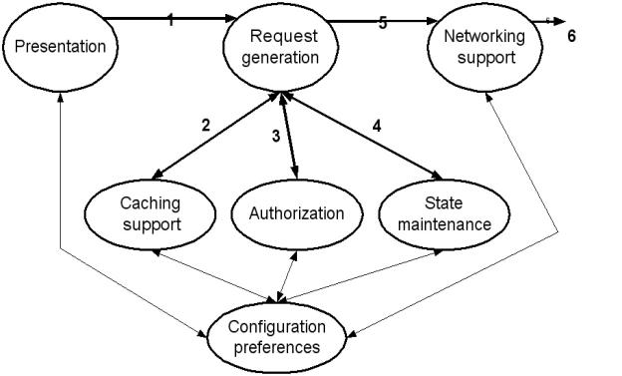
Schema browser - Generarea unei cereri
dialogul cu utilizatorul
construieste cereri pentru server
comunicare prin retea
Functionarea modul prezentare este bazata pe evenimente (ex. selectie URL afisat)
1. Identifica evenimentul si paseaza legatura (URL)
2. Verifica daca o copie a resursei este in cache
3. Verifica daca sunt necesare credentiale
4. Verifica daca trebuie incluse antete Cookie
5. Cererea este pasata modulului de retea
6. Transmite prin retea
pastreaza copii resurse
compune credentiale
pastreaza stare browser
gestiune optiuni browser

Slide 36
Functiile modulelor din browser
Interfata utilizator
Afiseaza pe ecran rezultatul primit de la modulul Interpretare continut (din grupul de procesare a raspunsului)
Executa actiunile initiate de utilizator, prin meniu, taste speciale etc.
Selectare/introducere URL
Completare formulare
Activare butoane de navigare (ex. Back)
Vizualizare sursa paginii, info resurse etc.
Setare optiuni configurare
Nu descarca imagini referite in pagina HTML
Rejecteaza cookies
Paseaza informatia de cerere la Generator cereri

Slide 37
Generator cereri
Primeste legatura (URL) la pagina care va fi ceruta
URL poate fi:
absolut (ex. introdus manual) – este complet http://domeniu/cale → nu trebuie prelucrat
relativ (ex. preluat din pagina curenta de la modulul Interpretare continut) → trebuie rezovat!
Sunt doua cazuri:
(1) - URL relativ la directorul curent al paginii afisate (calea din HREF nu incepe cu /)
Ex:
URL curent: http://www.myserver.com/mydirectory/index.html
Link in pagina: <A HREF ="altdirector/pag2.html>…</A>
Rezolvat la: http://www.myserver.com/mydirectory/altdirector/pag2.html

Slide 38
Generator cereri (2)
(2) - URL relativ la directorul radacina al serverului Web cu numele din URL-ul paginii curente (calea din HREF incepe cu /)
Ex:
URL curent: http://www.myserver.com/mydirectory/index.html
Link in pagina: <A HREF ="/rootdirector/homepage.html>…</A>
Rezolvat la: http://www.myserver.com/rootdirector/homepage.html

Slide 39
Construieste linia de cerere, care are 3 componente
METODA
Implicit (la activare hyperlink) GET
In formular (specificat explicit) GET sau POST
/cale-resursa
Numai calea in HTTP/1.1
Tot URL in HTTP/1.0
HTTP/versiune
Notes:
Referer: http://www.cs.pub.ro/~ionescu/index.html – in ce pagina a fost gasit linkul activat

Slide 40
Construieste antetele de baza
Host: www.cs.pub.ro
User-Agent: Mozilla/4.75 [en] (WinNT; U)
Referer: http://www.cs.pub.ro/~ionescu/index.html
Accept: text/html, text/plain, type/subtype
Accept-Charset: ISO-8859-1
…
Content-Type: mime-type/mime-subtype
Content-Length: xxx
Date:
Referer – pagina in care se afla link-ul activat de utilizator
Notes:
Referer: http://www.cs.pub.ro/~ionescu/index.html – in ce pagina a fost gasit linkul activat

Slide 41
Intreaba Suport caching daca exista intrare in cache
Nu exista – cere resursa neconditionat
Exista expirata - adauga la cerere antet If-Modified-Since
daca server raspunde cu 304 Not Modified
paseaza intrarea din cache la Interpretare continut
Exista ne-expirata – intoarce intrarea din cache
Intreaba Autorizare daca e nevoie de autorizare pentru domain/path
Exista credentiale – adauga antet Authorization
Intreaba Management stare despre cookies (domain/path)
Da – adauga antet Cookie
Construieste corp cerere (vezi slide-uri urmatoare)
Paseaza intreaga cerere la Suport retea
Preferintele utilizatorului (Configurare) pot modifica fluxul cererii
nu se cer imaginile referite in pagina
nu se includ Cookies

Slide 42
Construieste corp cerere
se aplica pentru POST, PUT
POST
parametrii din formulare in corp comanda
Content-Type: application/x-www-form-urlencoded
Content-Length: 6
s=YHOO

Slide 43
PUT sau POST
folosind MIME
Content-Type: multipart/multipart_subtype; boundary="ThisRandomString”
--ThisRandomString
Content-Type: tip/subtip partea 1
Content-Transfer-Encoding: schema codificare partea 1
continut partea 1
--ThisRandomString
Content-Type: tip/subtip partea 2
Content-Transfer-Encoding: schema codificare partea 2
continut partea 2

Slide 44
Suport retea
Transmite cererea
Primeste cereri de la Generator cereri si le pune in coada transmisie
Intreaba Configurare ptr a determina daca tinta este un proxy si alte optiuni retea
Deschide socket pentru a transmite cereri din coada
transmite mai multe cereri la o conectare
Trateaza raspuns
Asteapta raspunsuri la cereri
Paseaza la Procesare raspuns

Slide 45
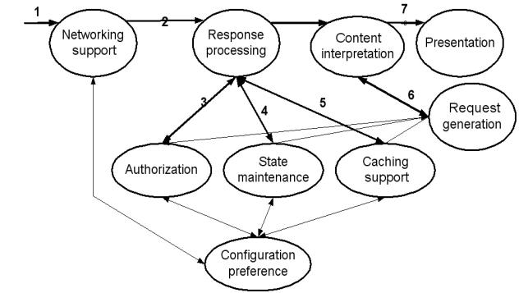
Procesarea raspunsului
1. Primeste raspuns
2. Paseaza raspuns la modulul de procesare
3. Cererea a fost rejectata – verifica daca pot fi folosite credentiale
– verifica redirectare
4. Daca se cere info cookie, contacteaza modulul management stare
5. Contacteaza suport caching pentru memorarea raspunsului;
apoi paseaza raspuns la interpretare continut
6. Decodifica corp raspuns, proceseaza diferite tipuri MIME si parseaza continut ptr eventuale referinte la resurse aditionale
7. Continut pasat la modul prezentare

Slide 46
Procesare raspuns
Verifica stare 401 (ne-autorizat)
Cere modulului de Autorizare credentiale ptr domeniul din antet WWW-Authenticate
Exista – retransmite cerere cu credentiale adaugate
Nu – cere credentiale de la utilizator (prin Interfata utilizator) si retransmite
Credentialele sunt memorate pe durata unei sesiuni

Slide 47
Verifica stare redirectare (301/302/307)
Daca
HTTP/1.1 301 Moved Permanently
Location: http://www.alta-locatie.com/pagina.html
Retransmite cerere la URL din antet Location
GET /pagina.html HTTP/1.1
Host: www.alta-locatie.com
Daca 301, memoreaza in persistent lookup table pentru redirectare automata a cererilor urmatoare
Daca 302 (pagina mutata temporar) - nu memoreaza

Slide 48
Verifica antet Set-Cookie
Cere Management stare sa memoreze cookie in browser
Memorarea: pe sesiune / pentru o durata specificata
Verifica optiuni caching si transmite cerere la Suport caching pentru a memora resursele obtinute
raspunsul poate include data expirarii
HTTP/1.1 200 OK
. . .
Cache-Control: private
Expires: Tue, 06 Feb 2005 04:33:20 GMT
Last-Modified: Mon, 05 Feb 2005 04:33:18 GMT
…
Paseaza rezultat la Interpretare continut

Slide 49
Interpretare continut
Primeste continut de la Procesare raspuns (Uneori de la Suport caching)
Examineaza antete codificare si, daca e cazul, decodifica continut
Content-Transfer-Encoding: chunked
Content-Encoding: compress | gzip
Paseaza continut decodificat la module specifice tipului MIME pe baza antet Content-Type
Daca link-uri la alte resurse, paseaza URL la Generator cereri
Paseaza fiecare modul prelucrat la Interfata utilizator
Configurare
Foloseste Interfata utilizator pentru setari preferinte
Primeste cereri de la alte module, pentru a determina actiunile in functie de preferintele utilizatorilor
Notes:
Content-Transfer-Encoding: chunked – permite prelucrarea mesajelor transmise partial

Slide 50
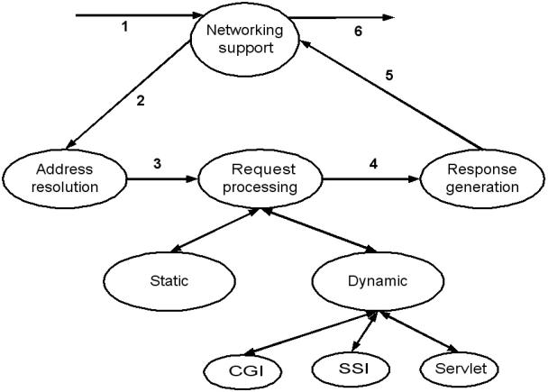
Operaţii Server
1. serverul primeste o cerere
2. Paseaza la modulul de rezolutie a adresei care
(a) determina server-ul;
(b) determina daca cerere continut static / dinamic;
(c) examineaza credentiale autorizare.
3. Paseaza la modul procesare cerere, care apeleaza sub-module necesare
4. Rezultat pasat generatorului de raspuns
5. Pasat modulului suport retea
6. Transmite clientului

Slide 51
Rezolvarea adresei
selecteaza virtual host
nu exista antet Host: -> eroare 400 Bad request
exista -> determina domeniul
-> determina parametrii de config. logica (proprii virtual host)
Obs. fragment din fisier configurare Apache
<VirtualHost www.ceva.com>
ServerAdmin webmaster@calculatoare.com
Alias /test /servlet/test
Alias /images /static/images
DocumentRoot /www/docs/ceva
ServerName www.ceva.com
ErrorLog logs/ceva-error-log
CustomLog logs/ceva-access-log common
</VirtualHost>

Slide 52
rezolva alias-uri folosind info de configurare logica
Alias /test /servlet/test
Alias /images /static/images
http://www.ceva.com/test?a=1&b=2
/test -> /servlet/test
http://www.ceva.com/images/nou.gif
/images -> /static/images

Slide 53
mapeaza adresa
pagina statica – adauga calea la radacina serverului la calea din URL
URL http://www.ceva.com/pagini/cucu.html
in configurare DocumentRoot /www/docs/ceva
calea devine -> /www/docs/ceva/pagini/cucu.html
pagina dinamica – este creata de un program
mecanismul folosit se determina pe baza:
prefix cale URL /servlet/ target = servlet Java
/cgi-bin/ target = CGI script
sufix nume .cgi .php
verifica autentificare
cod eroare daca resursa ceruta este protejata
Notes:
CGI – Common Gateway Interface

Slide 54
Procesare cerere
regaseste continut (sau primeste de la programul care-l genereaza)
seteaza tipul MIME conform configurare server
text/css css
text/html html htm
text/plain asc txt
text/xml xml
video/mpeg mpeg mpg mpe
seteaza alte antete (Content-Length, Last-Modified etc.)
antet transfer pe bucati (de ex. chunked)
HTTP/1.1 200 OK
Content-Type text/plain
Content-Transfer-Encoding: chunked
Notes:
antet suplimentar se mai numeste footer

Slide 55
Conexiunea persistenta
cozi de cereri si de raspunsuri – pastreaza ordinea:
raspunsurile din coada de raspunsuri pastreaza ordinea cererilor din coada de cereri
Notes:
antet suplimentar se mai numeste footer

Slide 56
Functionare server
server HTTP = set de thread-uri care proceseaza cererile clientilor
Fisier configurare fizica (exemplu din Apache pentru Windows)
ServerName demo
ServerRoot "C:/Program Files/Apache Group/Apache"
ServerType Standalone pastrat continuu in executie
Port 80
KeepAlive On suporta conexiuni persistente
MaxKeepAliveRequest 100 nr maxim cereri in asteptare
KeepAliveTimeout 15 taie conex. daca nu cerere noua in 15 sec
MaxRequestsPerChild 200 nr max cereri procesate fara repornire child
Timeout 300 timp maxim de procesare a unei cereri

Slide 57
Studiu individual
A. S. Tanenbaum Reţele de calculatoare, ed 4-a, BYBLOS 2003
7.3 WORLD WIDE WEB
7.3.1 Aspecte arhitecturale
7.3.2 Documente Web statice
7.3.3 Documente Web dinamice
7.3.4 HTTP – HyperText Transfer Protocol
A. S. Tanenbaum Computer networks, 5-th ed. PEARSON 2011
7.3 THE WORLD WIDE WEB
7.3.1 Architectural Overview 7.3.2 Static Web Pages
7.3.3 Dynamic Web Pages and Web Applications
7.3.4 HTTP—The HyperText Transfer Protocol

